Slide 1
Модель прогнозирования прироста портфеля физических лиц в зависимости от макроэкономических факторов.
Целевая переменная была рассчитана на данных с сайта Центрального Банка по статистике “кредиты, предоставленные физическим лицам -резидентам” с 04.2009 по 10.2017 – всего 103 наблюдения.
Следующие макро переменные были
рассмотрены для оценки зависимости:
dGDP – прирост ВВП год к году
rubusd – курс доллара
wage – номинальная заработная плата по данным Росстата
rt3m – ставка Mosprime3M
unp – уровень безработицы
сpi – инфляция
f_dec, f_jan – dummy переменные для декабря и января

Slide 2
Переменные:
Следующие макро переменные были рассмотрены для оценки зависимости
dGDP – прирост ВВП год к году
rubusd – курс доллара
wage – номинальная заработная плата по данным Росстата
rt3m – ставка Mosprime3M
unp – уровень безработицы
сpi – инфляция
f_dec, f_jan – dummy переменные для декабря и января

Slide 3
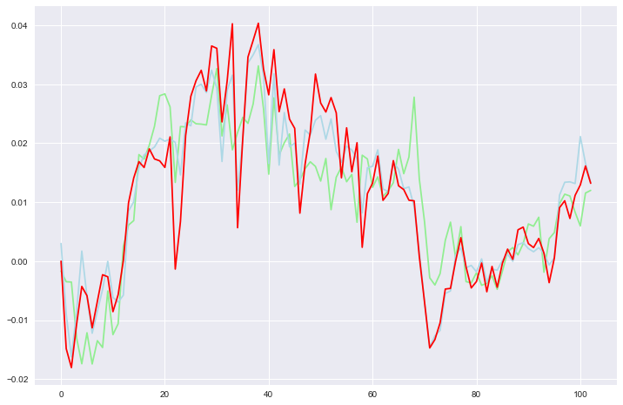
Модель
Использовалась линейная регрессия из пакета scikit learn
Выбор переменных был обусловлен в том числе адекватностью знака при соответствующей паременной
Получены следующие коэффициенты
Среднеквадратичная ошибка и R²
График реальных значений(красный)
против предсказанных
 | Коэффициенты | Коэффициенты(в абс. значениях)
dGPD | 0.011928 | 0.011928 | + | При росте ВВП растет объем выданных кредитов
d_cpi | 0.003326 | 0.003326 | - | При росте инфляции объем выданных кредитов падает
d_rubusd | 0.002253 | 0.002253 | + | При росте курса растет объем выданных кредитов
f_jan | -0.001975 | 0.001975 | - | В январе объемы выданных кредитов падает
unp | 0.001544 | 0.001544 | - | При росте безработицы объем выданных кредитов падает
d_rt3m | -0.000296 | 0.000296 | - | При росте ставки объем выданных кредитов падает
 | Train | Test
MSE | 0.0000628 | 0.0000743
R-squared | 0.70 | 0.58

Slide 4
Выводы
Модель показывает хорошее качество предсказания как на обучающей, так и на тестовой выборках.
Коэффициенты отображают интуитивно понятные зависимости.

